Slide 1
Города Золотого кольца России
3 класс
Шагина Светлана Владимировна,
учитель начальных классов высшей квалификационной категории
МБОУ СОШ №11,
г. Вичуга Ивановская область

Slide 2

Города
Золотого кольца
России

Slide 3
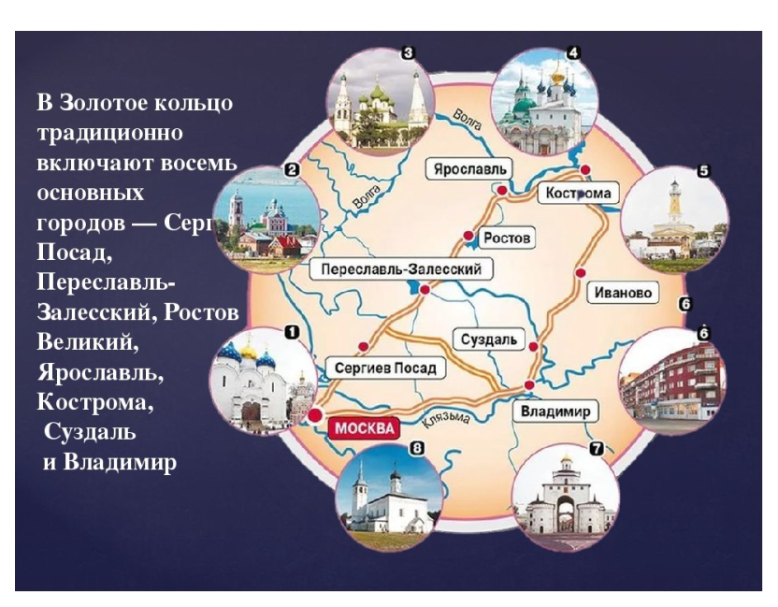

Slide 4
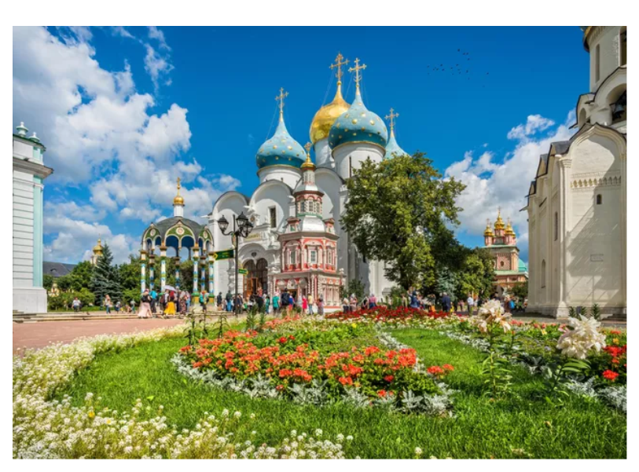
Сергиев Посад

Slide 5
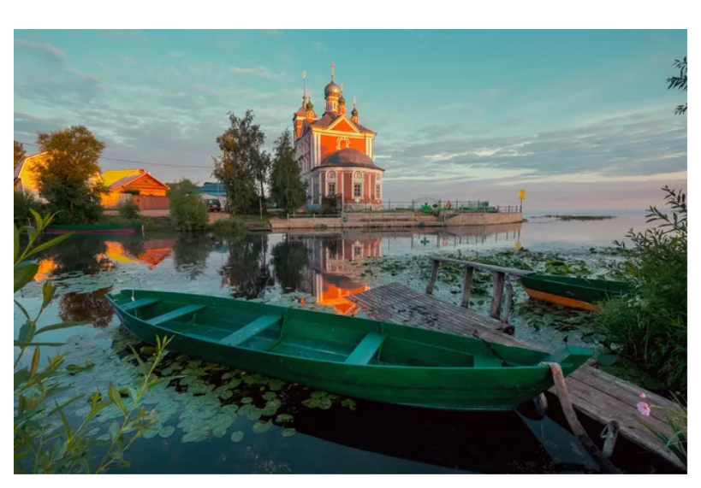
Переславль-Залесский

Slide 6
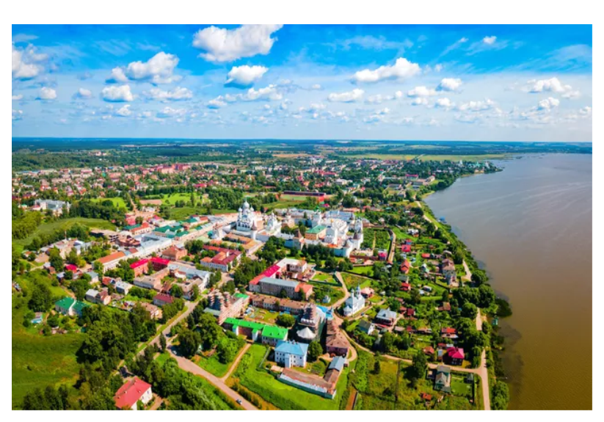
Ростов Великий

Slide 7
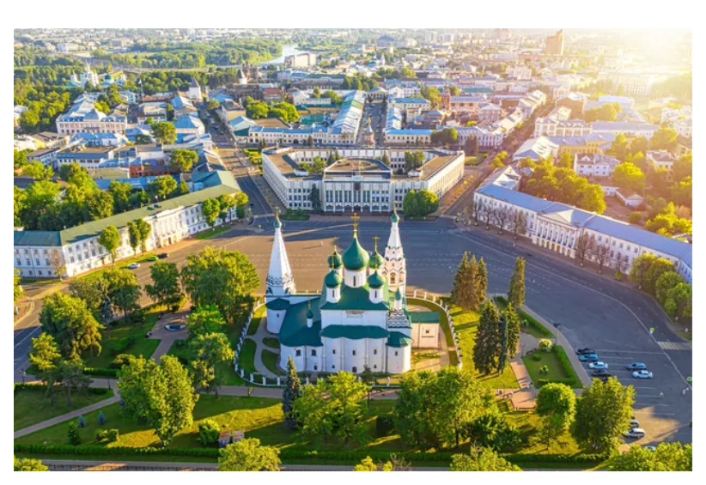
Ярославль

Slide 8
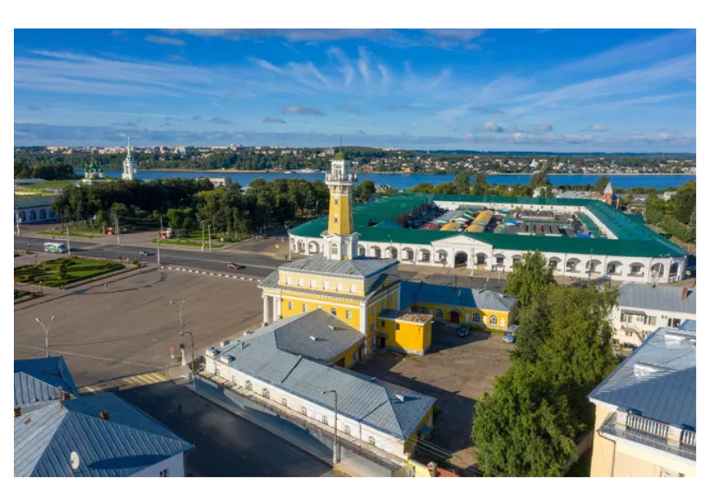
Кострома

Slide 9
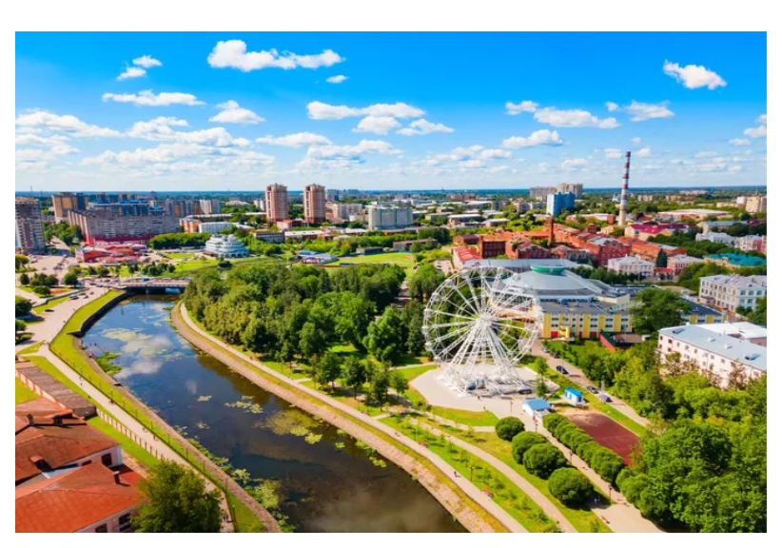
Иваново

Slide 10
В сравнении с остальными городами Золотого кольца, Иваново относительно молодой – он был основан в 1871 году на берегу реки Уводь. Произошло это через слияние Вознесенского посада и села Иваново, поэтому до 1932 года город назывался Иваново-Вознесенск, а в народе его частенько называют Городом невест, Ситцевым краем и Русским Манчестером.
Своей известностью город обязан в первую очередь развитой промышленности. Ивановский текстиль был популярен еще со времен существования одноименного села.
Сейчас Иваново привлекает множество туристов своей нетипичностью для Золотого кольца. В силу "молодости" здесь нет древнерусских памятников, зато присутствует фабричная архитектура и авангард начала XX века.

Slide 11
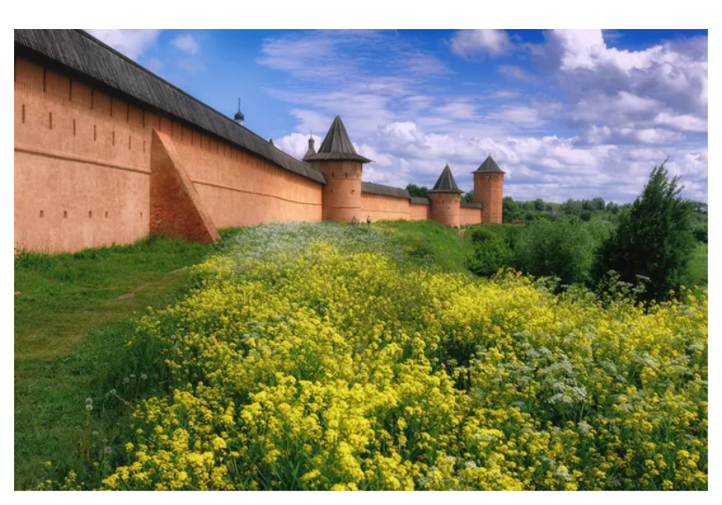
Суздаль

Slide 12
Суздаль считается одним из величайших городов Золотого кольца. Он был основан предположительно в X веке, а первое его упоминание датируется 1024 годом. Был столицей Ростово-Суздальского княжества, а сейчас входит во Владимирскую область. Город стоит на обмелевшей реке Каменке, в которой образовалось несколько живописных полуостровов. На одном из них располагается кремль. Несмотря на то, что Суздаль – это небольшой город, в нем пять монастырей и несколько отдельно стоящих храмов, а всего памятников архитектуры здесь более 200.

Slide 13
Одним из самых значимых мест в городе является Музей деревянного зодчества. Он располагается под открытым небом и был создан в 1960-х гг. Сюда были перевезены и отреставрированы несколько десятков построек XVIII–XIX вв., а в некоторых жилых домах воссозданы условия быта соответствующего времени. Относительно небольшая площадь Суздаля и плотное расположение исторических памятников превратили его в город-заповедник, популярный среди российских и зарубежных туристов.

Slide 14
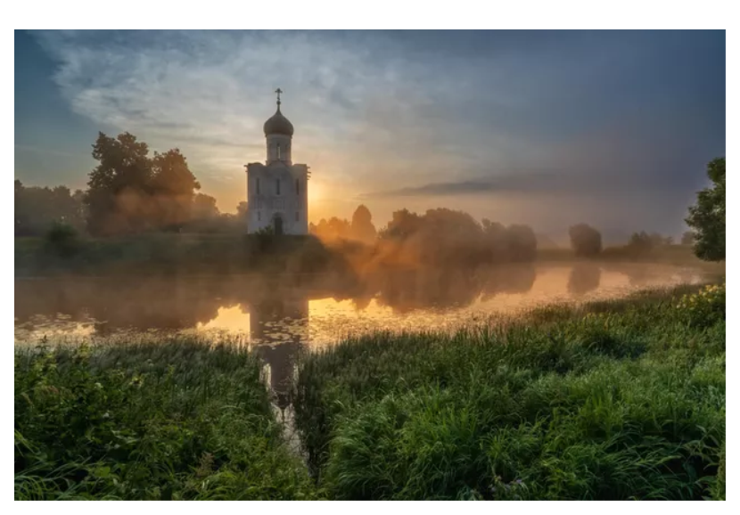
Владимир

Slide 15
Первое упоминание о городе датируются 990 годом, основал его князь Владимир Красно Солнышко, который двумя годами ранее, в 988 году, крестил Русь. Город активно развивался благодаря стараниям Владимира Мономаха и Юрия Долгорукого, последний даже имел здесь резиденцию.

Slide 16
Владимира был разорён, когда на Русь пришли татары. Город ослабел, но продолжал оставаться торговым центром и важным стратегическим пунктом. Сейчас город остается важным туристическим объектом со множеством памятников истории и культуры.

